Slide 1
كيف نستخدم المفتاح التصنيفي لبعض الهائمات النباتية أ.م.د. نعيم شند حمادي

Slide 2
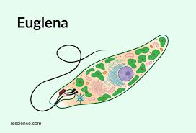
المفتاح التصنيفي لأجناس الهائمات النباتية
1أ. الخلايا مفردة أو وحيدة ...................................... نذهب الى رقم 2
1ب. الخلايا تشكل مستعمرة أو خيط ........................ نذهب الى رقم 14
2أ. الخلايا تحتوي على أسواط ....................................................3
2ب. الخلايا بدون أسواط ...........................................................8
3أ. الخلايا فيها سوط واحد ........................................ الجنس يوغلينا
Euglena

Slide 3
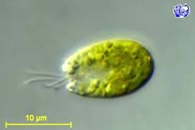
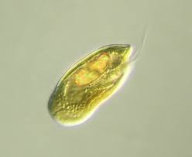
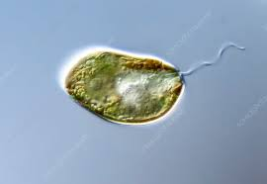
3ب. الخلايا فيها سوطين ........................................................... 4
3ج. الخلايا فيها أربعة أسواط ..................................الجنس تتراسيلمس
Tetraselmis
4أ. الخلايا لونها أخضر، وغالباً تكون كروية الشكل .......................... 7
4ب. الخلايا بنية اللون إذا كانت كروية، مع سلسلة مرتفعة .................. 5
5أ. الخلايا مسطحة على جانب واحد بسوط أو سوطين ........ كريبتوموناس
Cryptomonas

Slide 4
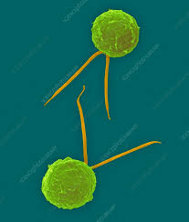
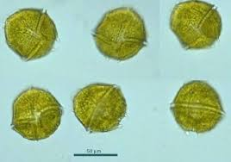
5ب. الخلايا كروية مع سوطين ......................... الجنس ايزوكرايسز
Isochrysis
5ج. خلايا ذات جدار خلوي مرئي (صفائح) .................................. 6
6أ. الخلايا غالبا كروية الشكل ................................. الجنس بريدينيوم
Peridinium

Slide 5
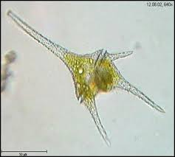
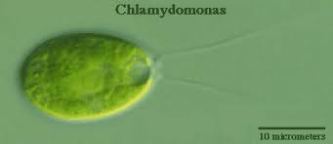
6ب. الخلايا ذات أذرع ........................................ الجنس سيراشيوم
Ceratium
7أ. الخلايا بشكل رئيسي في المياه العذبة، كروية ..... الجنس كلاميدوموناس
Chlamydomonas

Slide 6
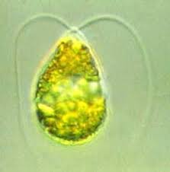
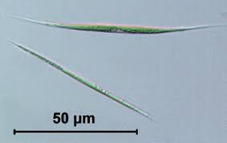
7ب. خلايا بحرية بشكل رئيسي، مستطيلة الى حد ما ......... الجنس دوناللا
Dunaliella
8أ. خلايا حمراء، بنية أو ذهبية اللون ......................................... 12
8ب. خلايا خضراء اللون ....................................................... 9
9أ. خلايا كروية الشكل .......................................................... 10
9ب. الخلايا رمحية الشكل ............................ الجنس انكسترودسمص
Ankistrodesmus

Slide 7
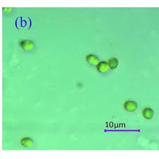
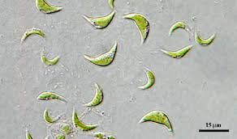
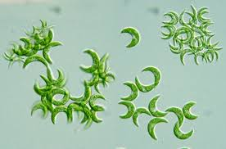
9ج. الخلايا بيضوية الشكل ................................ الجنس البسويدون
Ellipsoidon
9د. الخلايا هلالية الشكل ....................................الجنس سليناسترم
Selenastrum
10أ. الخلايا صغيرة، البلاستيدات مرئية على شكل حدوة الحصان .... 11
10ب. الخلايا كبيرة، حبيبية المظهر .......................... الجنس كلوريلا

Slide 8
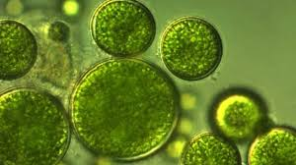
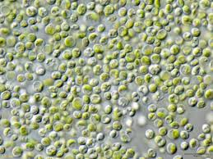
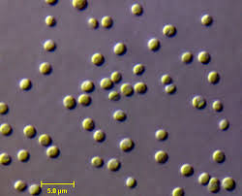
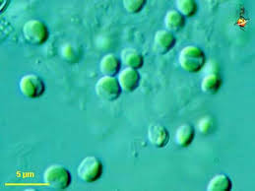
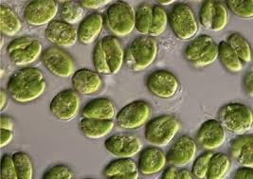
Chlorella
11أ. الخلايا فيها كلوروفيل أ و ب ....................... الجنس نانوكلورس
Nannochloris
11ب. الخلايا فيها فقط كلوروفيل أ .................. الجنس نانوكلوروبسس
Nannochloropsis

Slide 9
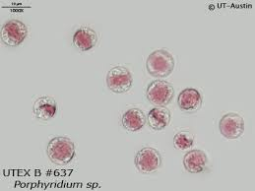
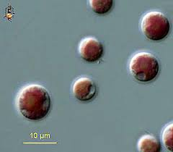
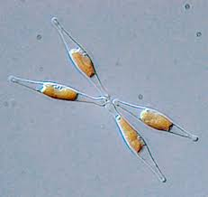
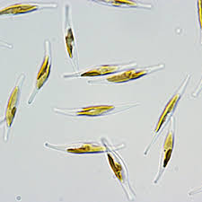
12أ. الخلايا كروية, ضاربة الى الحمرة في اللون ............ بورفيريديوم
Porphyridium
12ب. الخلايا مستطيلة (زورقية الشكل) ............... الجنس فايوداكتيلام
Phaeodactylum
12ج. الخلايا مستديرة أو مربعة الشكل ......................................13
13أ. الخلايا ذات نقشة واحدة على جدار الخلية ...... الجنس ثالاسيوسيرا

Slide 10
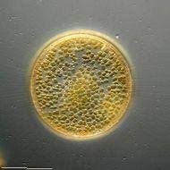
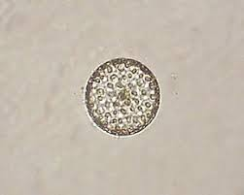
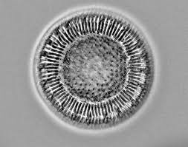
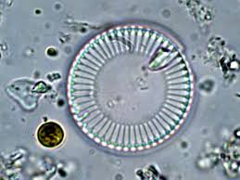
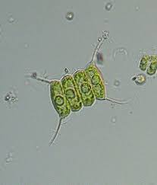
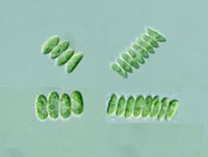
Thalassiosira
13ب. الخلايا ذات نقشتين على جدار الخلية ............ الجنس سايكلوتيلا
Cyclotella
14أ. الخلايا تشكل مستعمرة من 4 – 8 خلية (أحيانا 2).......سينيدسمص
Senedesmus

Slide 11
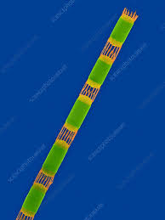
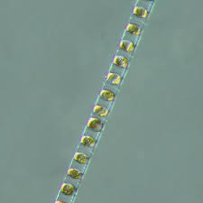
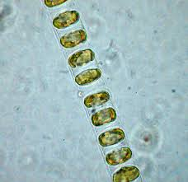
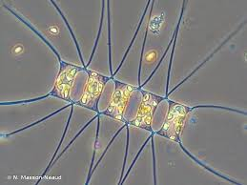
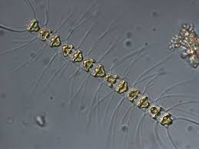
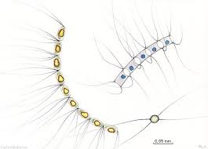
14ب. الخلايا تشكل خيط ....................................................... 15
15أ. الخيوط بنية ذهبية اللون .................................................. 16
15ب. الخيوط خضر مزرقة، أو حمراء أو بنية ............................ 17
16أ. الخيوط ذات أشواك داخلية تربط الخلايا ............ الجنس سكليتونيما
Skeletonema
16ب. الخيوط ذات أشواك خارجية طويلة ............ الجنس كيتوسيروس
Chaetoceros

Slide 12
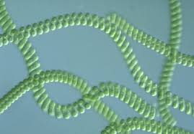
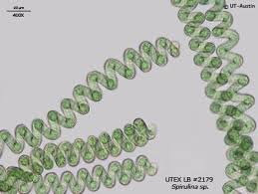
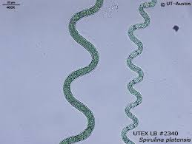
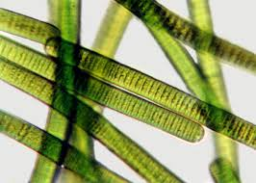
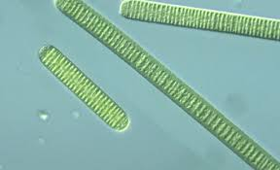
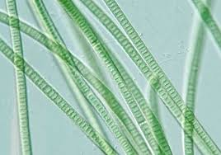
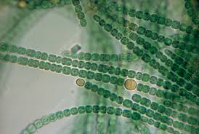
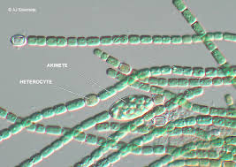
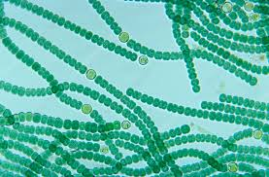
17أ. الخيوط ملفوفة مثل النابض .......................... الجنس سبيرولينا
Spirulina
17ب. الخيوط متكونة من خلايا مكدسة كعملات المعدنية.... أوسيلاتوريا
Oscillatoria
17ج. الخيوط ذات خلايا شبيهة بالخرز وأكياس غير متجانسة ..... أنابينا
Anabaena

